Slide 1
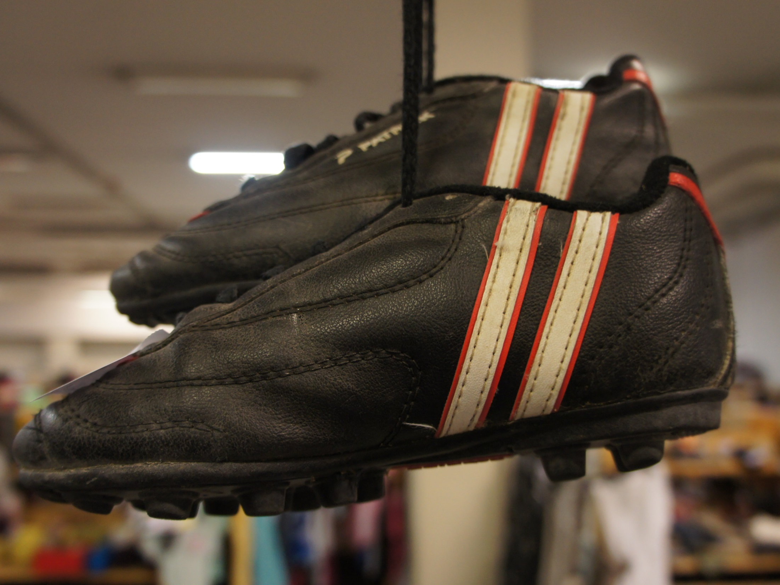
Vaatteet vastuullisesti
Avainsanat: ekologinen ja eettinen vaate, vaatteen elinkaari, kierrätys

Slide 2
Vaatteen elinkaari
Elinkaari tarkoittaa tuotteen käyttöaikaa
Alkaa suunnittelusta
Päättyy käytöstä poistumiseen
Vaate on vastuullinen ja ympäristöystävällinen vain, jos sen koko elinkaari on eettinen ja ekologinen.

Slide 3
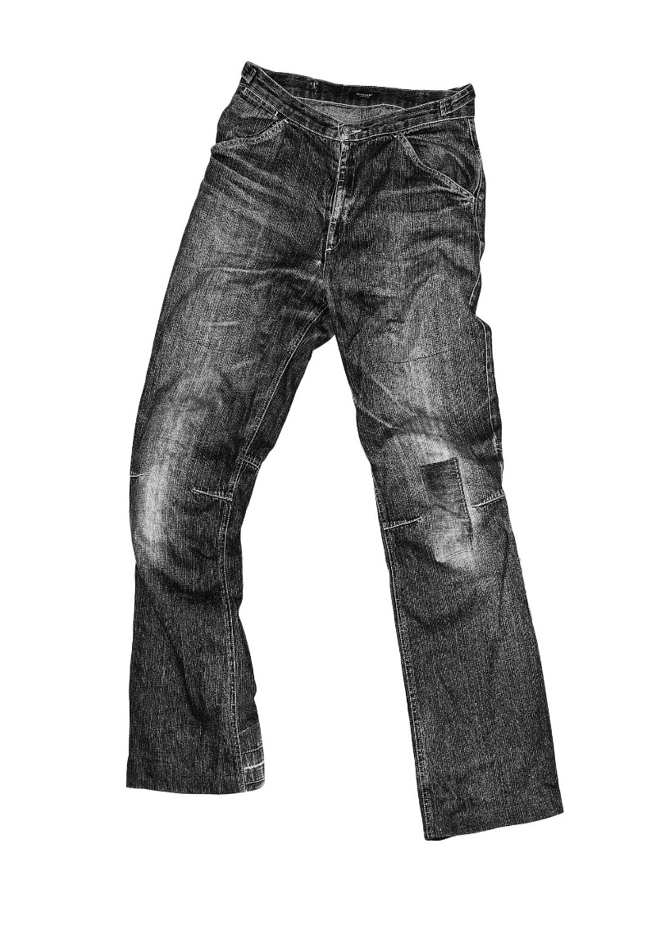
Vaatteen elinkaari
Suunnittelu
Kierrätys
Materiaali
Käyttö
Valmistus
Viimeistelyt
Kuljetus

Slide 4
Ekologinen vaate
Tuotteen koko elinkaari kuormittaa ympäristöä mahdollisimman vähän
Tuotannossa käytetään mahdollisimman vähän energiaa, luonnonvaroja ja haitallisia kemikaaleja
Vaate on laadukas ja pitkäikäinen

Slide 5
Eettinen vaate
Valmistettu ihmisten ja eläinten oikeuksia kunnioittaen
Työntekijöillä on turvalliset työolosuhteet ja kohtuudenmukaiset työajat
Työntekijät saavat reilun korvauksen työstään
Lapsityövoima on kielletty

Slide 6
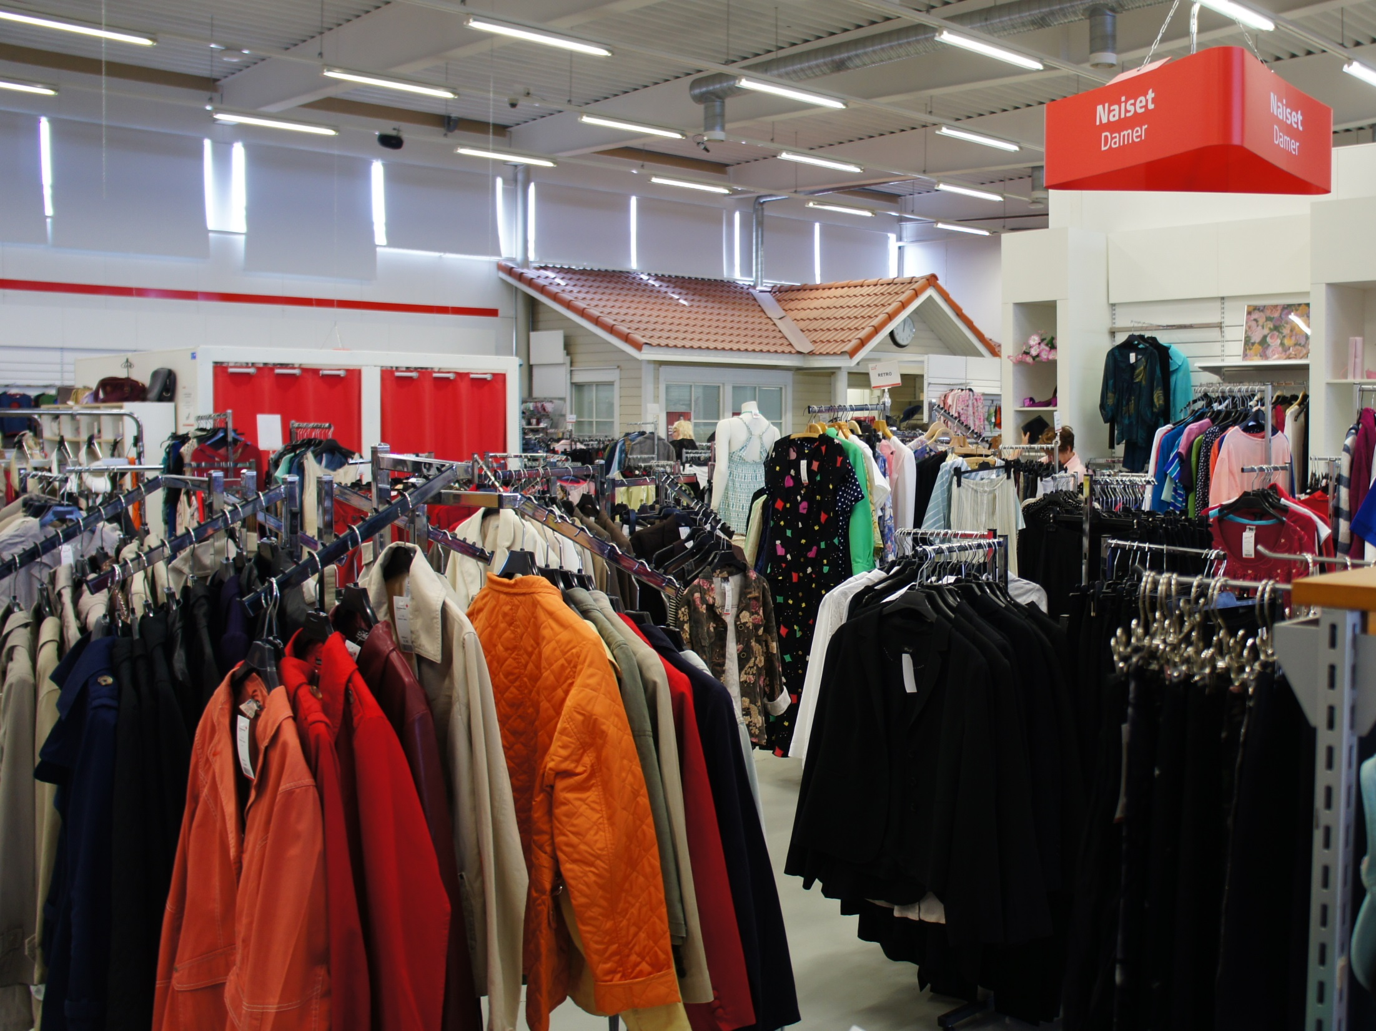
Vaatteiden kulutus Suomessa
Suomalainen ostaa n. 13kg vaatteita vuodessa
Muita tekstiilejä n. 7kg vuodessa
-> Suomessa syntyy vuosittain 90 miljoonaa kiloa tekstiilijätettä
Keskustele parin kanssa: Paljonko vaatteita olet saanut tai ostanut vuoden sisällä? Mistä ostat vaatteesi ja millä perusteella?
Entä paljonko olet heittänyt pois? Minne?

Slide 7
Vaatteiden kulutuksen vähentäminen
Harkitse: osta vain tarpeeseen
Huolla: noudata esim. pesuohjeita pidentääksesi vaatteen käyttöikää
Korjaa: Neula ja lanka, vetoketjun vaihto, napin kiinnittäminen..
Kierrätä: käytöstä poistuttua tekstiilit tulee kierrättää

Slide 8
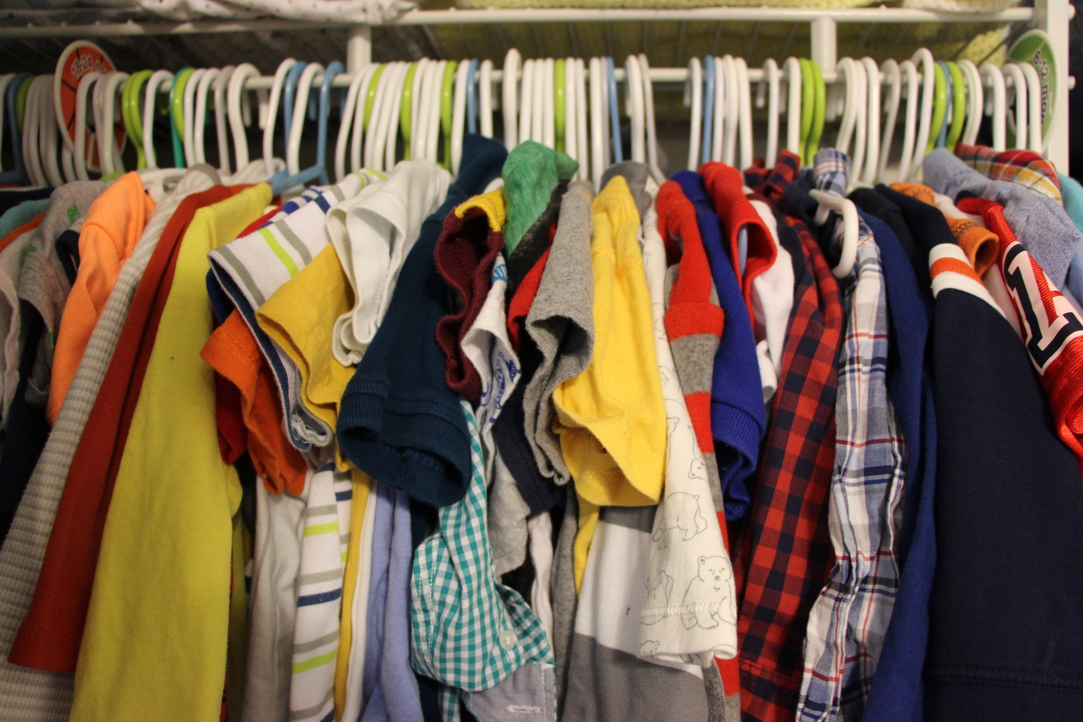
Harkitse: osta vain tarpeeseen
Pohdi parisi kanssa: Mikä ohjaa ostopäätöstäsi?

Slide 9
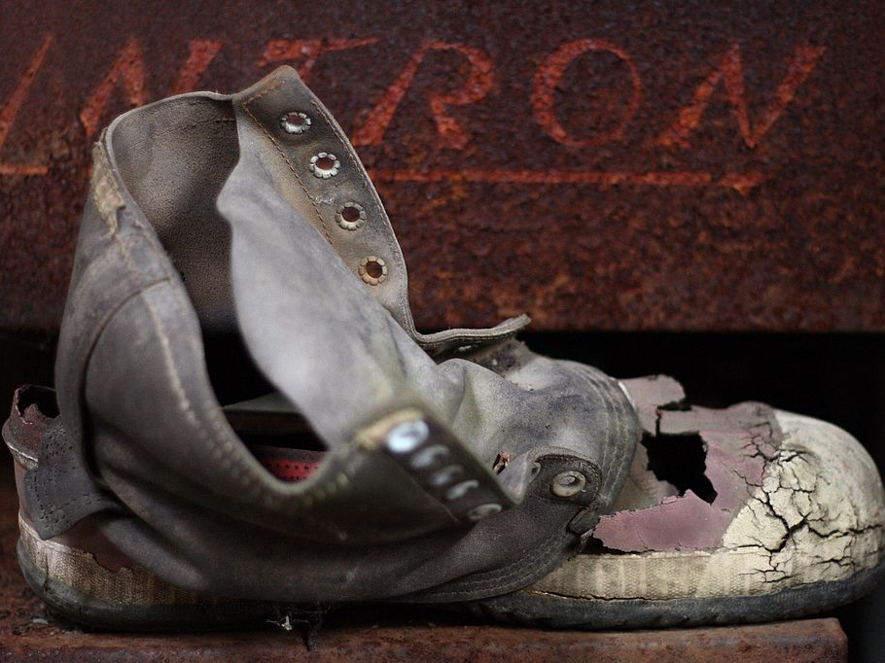
Huolla vaatteita oikein
Vaatteiden käyttöikään vaikuttaa miten vaatteista huolehditaan:
Vältä turhaa kulutusta: pese kun tarve, älä hinkkaa, älä jätä ulos säilöön
Pese ja huolla vaatteita oikein: mm. pyykkien lajittelu, pesulämpötila, pesuohjelma ja pesuaine
http://www.martat.fi/kodinhoito/pyykki/pese-oikein/

Slide 10
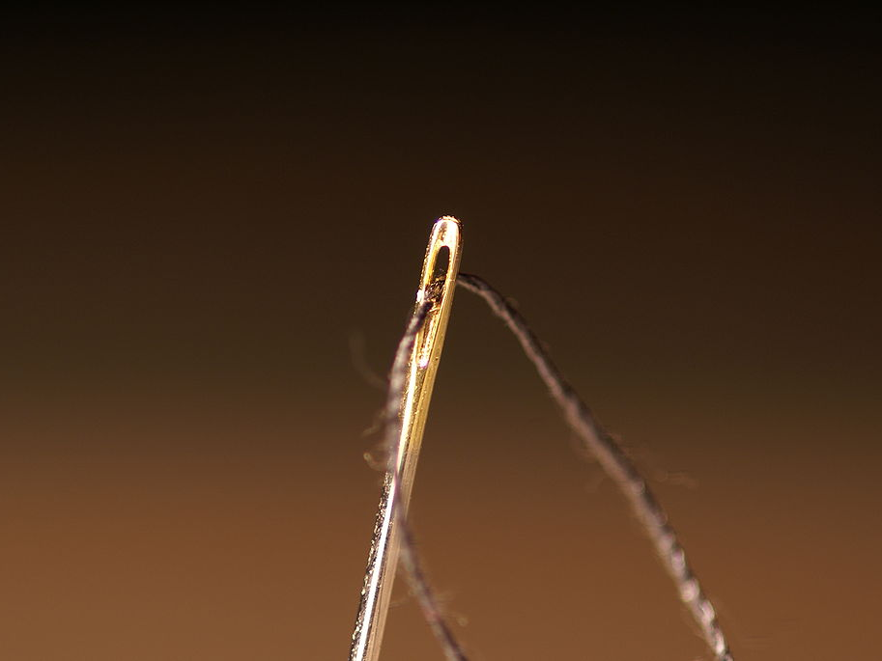
Korjaa vaatteesi
Irronnut nappi, repsottava sauma tai rikkinäinen vetoketju ei ole syy heittää vaatetta roskiin. Muutaman minuutin käsityöllä vaate on taas käyttövalmis.

Slide 11
Vaatteiden kierrätys
Uudelle käyttäjälle: puhtaat ja ehjät vaatteet
Vaatekeräys
Kirpputorit yms.
Sekajäteastiaan: likaiset ja rikkinäiset
Katso Porin seudun tekstiilien kierrätyspisteet: http://www.kierratys.info/

Slide 12
Lähteet:
https://upload.wikimedia.org/wikipedia/commons/7/75/Jeans_BW_2_%283213391837%29.jpg
http://www.vihreatvaatteet.com/mika-tekee-vaatteesta-vihrean/
http://yle.fi/uutiset/tutkija_halpavaateketjuista_laatu_ei_merkitse_mitaan_vaan_maara/7392931
https://www.flickr.com/photos/meginsanity/15935545995
https://en.wikipedia.org/wiki/Wear_and_tear#/media/File:Neglected_boot.jpg
https://en.wikipedia.org/wiki/Sewing_needle#/media/File:Sewing_needle_eye_with_thread.jpg

